Slide 1
XÂY DỰNG GIAO DIỆN TƯƠNG TÁC BACKEND
BÀI 7:
EVENT HANDLING VÀ FORM BINDING TRONG VUEJS

Slide 2

MỤC TIÊU
Kết thúc bài học này bạn có khả năng
Hiểu về Listen to Events (Lắng nghe sự kiện)
Tìm hiểu Trình xử lý phương thức
Các sự kiện về chuột, bàn phím…
Nắm được cách thức liên kết dữ liệu trong Form binding
Sử dụng v-model kết hợp các thuộc tính, giá trị
Sử dụng v-model với component tùy chỉnh
Copyright © Trường Cao đẳng FPT Polytechnic
Copyright © Trường Cao đẳng FPT Polytechnic

Slide 3
NỘI DUNG
Phần I: Event Handling
Listen to Events (Lắng nghe sự kiện)
Method Handlers (Trình xử lý phương thức)
Event modifiers, Key modifiers, Mouse Button Modifiers
Phần II: Form Binding
Binding đơn giản
Ràng buộc giá trị
v-model với component
Copyright © Trường Cao đẳng FPT Polytechnic

Slide 4
BÀI 7:
EVENT HANDLING VÀ FORM BINDING TRONG VUEJS
PHẦN I: EVENT HANGLING

Slide 5
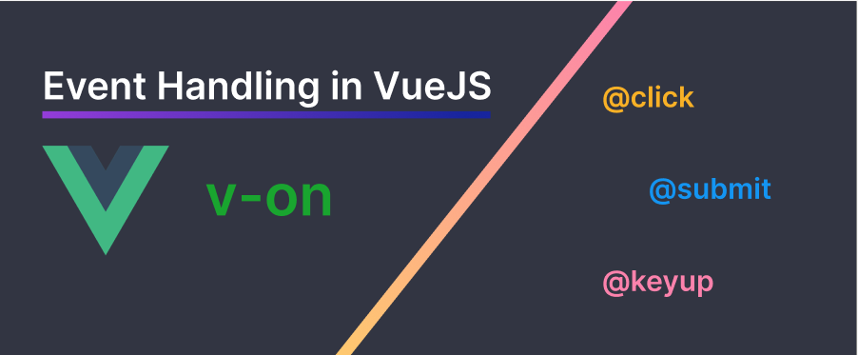
EVENT HANDLING
Event Handling (Xử lý sự kiện)
Copyright © Trường Cao đẳng FPT Polytechnic

Slide 6



LẮNG NGHE SỰ KIỆN
Listen to Events (Lắng nghe sự kiện)
Để lắng nghe các sự kiện DOM, chúng ta có thể dùng directive v-on (hoặc viết tắt là @) và thực thi JavaScript khi những sự kiện này được kích hoạt.
<script setup>
import { ref } from 'vue'
const count = ref(0)
</script>
<template>
<div>
<button class="btn btn-dark" @click="count++">count is {{ count }}</button>
</div>
</template>
Copyright © Trường Cao đẳng FPT Polytechnic

Slide 7

CƠ CHẾ PHÁT RA SỰ KIỆN
Emit: là một cơ chế dùng để phát ra các sự kiện từ một component con để báo cho component cha biết rằng một hành động đã xảy ra (như thay đổi dữ liệu hoặc gửi thông tin ngược lên). Đây là cách mà component con và component cha có thể giao tiếp với nhau.
Cách dùng: Sử dụng emit với Composition API và script setup
Với script setup, chúng ta dùng defineEmits (một hàm trong Composition API) để khai báo các sự kiện mà component con có thể phát. Cú pháp:
defineEmits ở trên đang định nghĩa sự kiện my-event mà component con phát ra để báo cho component cha.
Copyright © Trường Cao đẳng FPT Polytechnic

Slide 8
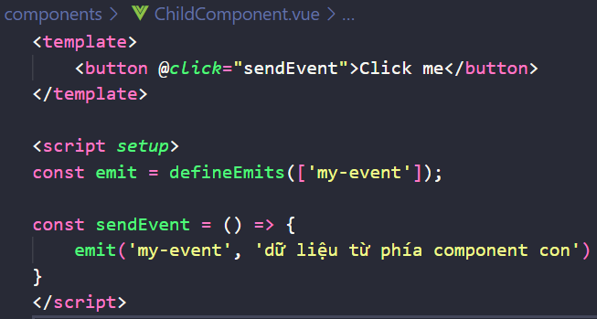
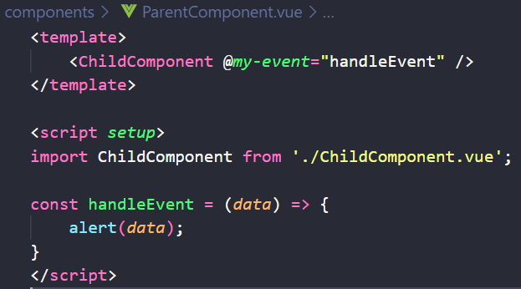
CƠ CHẾ PHÁT RA SỰ KIỆN
Ví dụ về cơ chế giao tiếp giữa component cha và component con:
Component con (Phát ra sự kiện)
Component Cha (Lắng nghe sự kiện)
Copyright © Trường Cao đẳng FPT Polytechnic

Slide 9
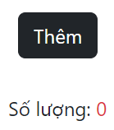
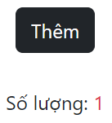
METHOD HANDLERS
Method Handlers (Trình xử lý phương thức)
Thông thường ở các bài toán thực tế thì code xử lý sự kiện sẽ không đơn giản là một dòng, mà nó sẽ rất phức tạp. Chính vì thế nên Vue.js cũng hỗ trợ chúng ta tách phần code xử lý vào hàm và gọi hàm đó ở trên sự kiện như javascript thuần.
Ví dụ: Chuyển đoạn code xử lý sự kiện ở trên vào hàm
click
Copyright © Trường Cao đẳng FPT Polytechnic

Slide 10
METHOD HANDLERS
Thực hiện ví dụ: Phương thức addNumber sẽ xử lý tăng Số lượng khi click vào nút Thêm
<template>
<div>
<button class="btn btn-dark m-5" @click="addNumber">Thêm</button>
<p>Số lượng: <span class="text-danger">{{ count }}</span></p>
</div>
</template>
<script setup>
import { ref } from 'vue'
const count = ref(0)
const addNumber = () => {
count.value += 1;
}
</script>
Copyright © Trường Cao đẳng FPT Polytechnic

Slide 11
METHOD HANDLERS
Truyền Tham Số trong Event Handlers
Có thể truyền tham số vào event handler bằng cách sử dụng cú pháp inline:
<script setup> const handleClick = (message) => {
alert(message);
}; </script>
<template>
<div>
<button @click="() => handleClick('Hello')">Click me</button>
</div>
</template>
Copyright © Trường Cao đẳng FPT Polytechnic

Slide 12
Tái hiện ví dụ ở demo trên
Copyright © Trường Cao đẳng FPT Polytechnic

Slide 13
EVENT MODIFIERS
Event modifiers
Trong javascript thuần chúng ta thường sử dụng các event modifiles để tác động đến cách xử lý của sự kiện như: preventDefault(), stopPropagation(),...
formHandler(event) {
event.preventDefault();
// form handling logic
}
Những cách trên vẫn có thể sử dụng được đối với Vue.js, nhưng ngoài cách đó thì Vue.js còn hỗ trợ chúng ta khai báo ở directive bằng cách thêm chúng vào đằng sau directive và ngăn cách giữa chúng bằng dấu .
<form @submit.prevent="formHandler"></form>
Copyright © Trường Cao đẳng FPT Polytechnic

Slide 14
EVENT MODIFIERS
Event modifiers
Vue cung cấp một số modifier sự kiện khác nhau hữu ích trong các tình huống xử lý sự kiện phổ biến:
Modifier | Mô tả
.stop | Ngăn chặn sự kiện không tiếp tục truyền lên các phần tử cha trong DOM
.prevent | Gọi event.preventDefault(), sử dụng để ngăn chặn hành vi mặc định của sự kiện
.capture | Lắng nghe sự kiện ở giai đoạn capturing
.self | Chỉ kích hoạt sự kiện với chính phần tử đang gán sự kiện đó
.once | Chỉ kích hoạt sự kiện một lần
Copyright © Trường Cao đẳng FPT Polytechnic

Slide 15
KEY MODIFIERS
Key modifiers
Vue.js hỗ trợ khai báo sự kiện nhấn phím bằng cách thêm mã code của phím đó vào sau directive v-on:keyup và ngăn cách giữa chúng bời dấu .
Cấu trúc sử dụng:
Note: Phím Enter có mã là 13
v-on:*event*.*keyCode*="method" //eg: v-on:keyup.13="submit"
v-on:*event*.*alias*="method" //eg: v-on:keyup.enter="submit"
Copyright © Trường Cao đẳng FPT Polytechnic

Slide 16
KEY MODIFIERS
Key modifiers
Vue đã cung cấp alias (tên phím mà con người hiểu được) cho một số phím thông dụng:
.enter
.delete
.tab
.esc
.space
.up
.down
.left
.right
Copyright © Trường Cao đẳng FPT Polytechnic

Slide 17

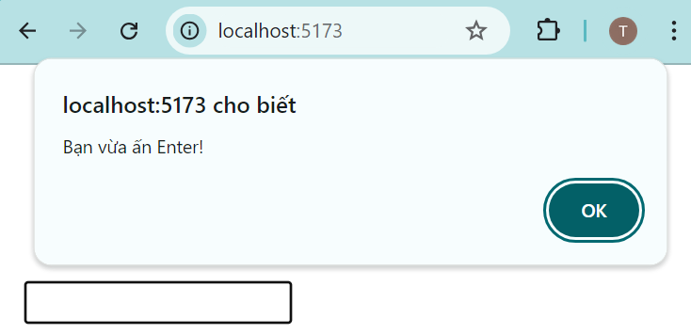
KEY MODIFIERS
Key modifiers
Ví dụ: Bắt sự kiện nhấn phím enter.
<script setup>
const warn = () => {
alert('Bạn vừa ấn Enter!');
};
</script>
<template>
<div>
<input type="text" v-on:keyup.enter="warn" />
</div>
</template>
Copyright © Trường Cao đẳng FPT Polytechnic

Slide 18
SYSTEM KEY MODIFIERS
System Modifier Keys
Trường hợp một số phím chuyên biệt (phím hệ thống Ctrl, Alt, Shift, Meta và các nút ở trên chuột) sẽ có các modifier riêng.
.ctrl
.alt
.shift
.meta
Những phím hệ thống này thường không được ấn một mình mà sẽ kết hợp thành một tổ hợp phím (đó là lí do vì sao nó trở nên đặc biệt). Ví dụ:
<!-- Alt + C --> <input @keyup.alt.67="method">
<!-- Ctrl + Click --> <div @click.ctrl="method">Ctrl click để chạy</div>
Copyright © Trường Cao đẳng FPT Polytechnic

Slide 19
.EXACT MODIFIERS
.exact Modifier
Sử dụng trong trường hợp cho phép kiểm soát sự kết hợp chính xác của các công cụ sửa đổi hệ thống cần thiết để kích hoạt một sự kiện.
<!-- Sẽ kích hoạt ngay cả khi nhấn Alt hoặc Shift -->
<button @click.ctrl="onClick">A</button>
<!-- Sẽ kích hoạt khi nhấn Ctrl và không có phím nào khác được nhấn-->
<button @click.ctrl.exact="onCtrlClick">A</button>
<!-- Sẽ kích hoạt khi không có System Modifier nào được nhấn-->
<button @click.exact="onClick">A</button>
Copyright © Trường Cao đẳng FPT Polytechnic

Slide 20
MOUSE BUTTON MODIFIERS
.left
.right
.middle
Mouse Button Modifiers
.left
.right
.middle
Những công cụ sửa đổi này hạn chế trình xử lý đối với các sự kiện được kích hoạt bởi một nút chuột cụ thể.
Copyright © Trường Cao đẳng FPT Polytechnic

Slide 21
BÀI 7:
EVENT HANDLING VÀ FORM BINDING TRONG VUEJS
PHẦN II: FORM BINDING VUEJS

Slide 22
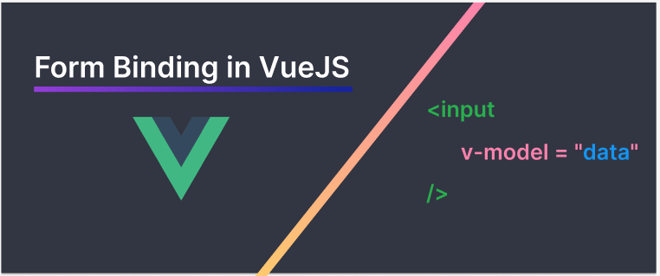
TỔNG QUAN VỀ FORM BINDING
Form binding trong VueJS là cách thức liên kết dữ liệu của một mẫu (form) HTML với dữ liệu trong component. VueJS cung cấp các chỉ thị (directives) như v-model để giúp việc liên kết này trở nên đơn giản và hiệu quả.
Copyright © Trường Cao đẳng FPT Polytechnic

Slide 23


BINDING ĐƠN GIẢN
Text input: Binding đơn giản với input type text sử dụng v-model
Thay đổi nội dung trong <input>:
<template>
<div>
<label for="name">Tên:</label>
<input id="name" v-model="name" type="text">
<p>Tên của bạn là: {{ name }}</p>
</div>
</template>
<script setup>
import { ref } from 'vue';
const name = ref('Liên');
</script>
Copyright © Trường Cao đẳng FPT Polytechnic

Slide 24
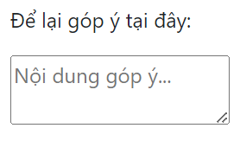
BINDING ĐƠN GIẢN
Multiline text: Văn bản nhiều dòng
<script setup>
import { ref } from 'vue'
const message = ref('')
</script>
<template>
<span>Để lại góp ý tại đây:</span>
<p>{{ message }}</p>
<textarea v-model="message" placeholder="Nội dung góp ý..."></textarea>
</template>
Copyright © Trường Cao đẳng FPT Polytechnic

Slide 25


BINDING ĐƠN GIẢN
Checkbox: Binding với checkbox sử dụng v-model
<template>
<div>
<label>
<input type="checkbox" v-model="isChecked">
Chấp nhận điều khoản
</label>
<p>Trạng thái: {{ isChecked ? 'Đã chấp nhận' : 'Chưa chấp nhận' }}</p>
</div>
</template>
<script setup>
import { ref } from 'vue';
const isChecked = ref(false);
</script>
Copyright © Trường Cao đẳng FPT Polytechnic

Slide 26
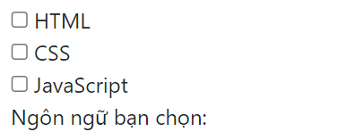
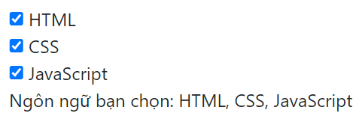
BINDING ĐƠN GIẢN
Multiple Checkboxes:
<template>
<div>
<input type="checkbox" value="HTML" v-model="checkedNames">HTML <br>
<input type="checkbox" value="CSS" v-model="checkedNames">CSS <br>
<input type="checkbox" value="JavaScript" v-model="checkedNames">JavaScript <br>
<p>Ngôn ngữ bạn chọn: {{ checkedNames.join(', ') }}</p>
</div>
</template>
<script setup>
import { ref } from 'vue';
const checkedNames = ref([]);
</script>
Copyright © Trường Cao đẳng FPT Polytechnic

Slide 27
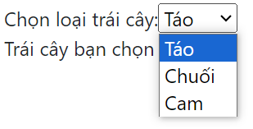

BINDING ĐƠN GIẢN
Select/Option:
<template>
<div>
<label for="fruit">Chọn loại trái cây: </label>
<select id="fruit" v-model="selectedFruit">
<option value="Apple">Táo</option>
<option value="Banana">Chuối</option>
<option value="Orange">Cam</option>
</select>
<p>Trái cây bạn chọn là: {{ selectedFruit }}</p>
</div>
</template>
<script setup>
import { ref } from 'vue';
const selectedFruit = ref('Apple');
</script>
Copyright © Trường Cao đẳng FPT Polytechnic

Slide 28
VALUE BINDINGS
Value Bindings: Ràng buộc giá trị
Đối với các tùy chọn radio, checkbox và select option, các giá trị liên kết v-model thường là các chuỗi tĩnh (hoặc boolean cho checkbox):
<!– ‘picked’ là một chuỗi "a" khi được chọn -->
<input type="radio" v-model="picked" value="a" />
<!– ‘toggle’ là true hoặc false -->
<input type="checkbox" v-model="toggle" />
<!– ‘selected’ là một chuỗi "abc" khi tùy chọn đầu tiên được chọn -->
<select v-model="selected">
<option value="abc">ABC</option>
</select>
Copyright © Trường Cao đẳng FPT Polytechnic

Slide 29

V-MODEL VỚI CÁC THUỘC TÍNH KHÁC
Trong VueJS, có thể tùy chỉnh các thuộc tính khác ngoài value, ví dụ như checked, selected, innerHTML, v.v., bằng cách sử dụng v-bind cùng với v-model.
<template>
<input
type="text"
v-model="message"
:placeholder="placeholder"
/>
</template>
<script setup>
import { ref } from 'vue';
const message = ref('');
const placeholder = ref('Type something here...');
</script>
Copyright © Trường Cao đẳng FPT Polytechnic

Slide 30
V-MODEL VỚI CÁC THUỘC TÍNH KHÁC
Sử dụng .lazy, .number, và .trim modifiers
.lazy: Chỉ cập nhật giá trị sau khi sự kiện change được kích hoạt thay vì input.
.number: Chuyển đổi giá trị input thành kiểu số.
.trim: Tự động loại bỏ khoảng trắng ở đầu và cuối của chuỗi.
<template>
<input v-model.lazy="name" />
<input v-model.number="age" type="number" />
<input v-model.trim="text" />
</template>
Copyright © Trường Cao đẳng FPT Polytechnic

Slide 31
V-MODEL VỚI COMPONENT
Khi sử dụng v-model với component tùy chỉnh, VueJS tự động thực hiện 2 bước:
Bước 1: Sử dụng 'props' để nhận giá trị ('modelValue')
Trong component con, cần khai báo một 'props' để nhận giá trị từ v-model. Theo mặc định, v-model sẽ liên kết với một 'props' có tên là 'modelValue'.
Bước 2: Phát sự kiện 'update:modelValue' để cập nhật giá trị
Khi giá trị trong component con thay đổi (ví dụ khi người dùng nhập dữ liệu vào input), cần phát ra sự kiện 'update:modelValue' để thông báo cho component cha biết rằng giá trị đã thay đổi. Sự kiện này sẽ cập nhật giá trị liên kết trong component cha.
Copyright © Trường Cao đẳng FPT Polytechnic

Slide 32
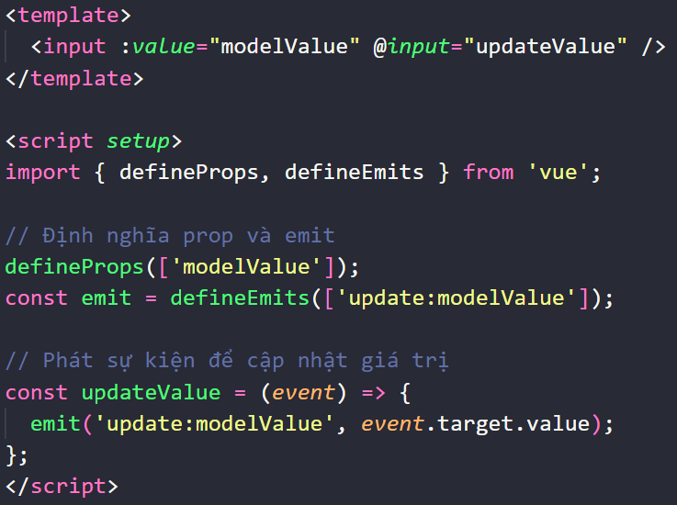
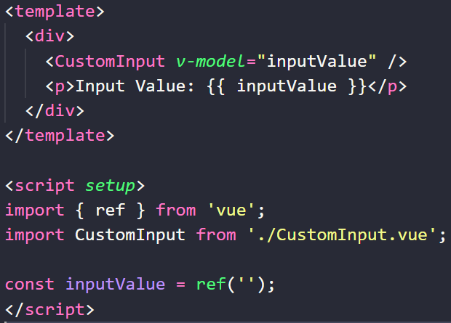
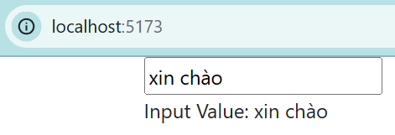
V-MODEL VỚI COMPONENT
ParentComponent.vue
CustomInput.vue
Component cha ParentComponent.vue sử dụng v-model để liên kết một biến với giá trị từ component con.
Component con CustomInput.vue nhận giá trị từ v-model thông qua props và phát sự kiện update:modelValue khi giá trị thay đổi.
Copyright © Trường Cao đẳng FPT Polytechnic

Slide 33
Tái hiện demo sử dụng v-model với component tùy chỉnh

Slide 34

TỔNG KẾT NỘI DUNG BÀI HỌC
Dùng directive v-on để lắng nghe sự kiện và thực thi JavaScript khi những sự kiện này được kích hoạt
Trình xử lý phương thức với cách tách phần code xử lý vào hàm và gọi hàm đó ở trên sự kiện như javascript thuần.
Vue cung cấp một số modifier sự kiện khác nhau hữu ích trong các tình huống xử lý sự kiện phổ biến
Form binding trong VueJS là cách thức liên kết dữ liệu của một mẫu (form) HTML với dữ liệu trong component.

Slide 35

TỔNG KẾT BÀI HỌC

